Slide 1
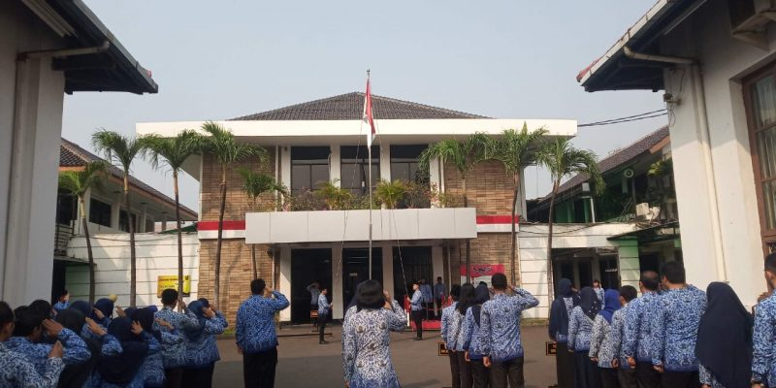
EVALUASI PENGUKURAN INDEKS PENGELOLAAN KEUANGAN DAERAH D.I.Yogyakarta
H. heru tjahyono
Kepala Puslitbang Pembangunan dan Keuangan Daerah
Yogyakarta, 24 Mei 2022

Slide 2
KEMENTERIAN DALAM NEGERI
REPUBLIK INDONESIA
DASAR HUKUM
UU No 23 Tahun 2014 Tentang Pemerintahan Daerah
PP No 12 Tahun 2017 tentang Pembinaan dan Pengawasan Penyelenggaraan Pemerintahan Daerah
PP No 12 Tahun 2019 tentang Pengelolaan Keuangan Daerah
Permendagri No 19 Tahun 2020 tentang Indeks Pengelolaan Keuangan Daerah

Slide 3
KEMENTERIAN DALAM NEGERI
REPUBLIK INDONESIA
Lanjutan…
IPKD
Dimensi IPKD
Pengelolaan Keuangan Daerah
Satuan ukuran yang ditetapkan berdasarkan seperangkat dimensi dan indikator untuk menilai kualitas kinerja tata kelola keuangan daerah yang efektif, efisien, transparan, dan akuntabel dalam periode tertentu.
Suatu besaran yang terdiri dari indikator-indikator pengukuran indeks pengelolaan keuangan daerah
Keseluruhan kegiatan yang meliputi perencanaan, penganggaran, pelaksanaan, penata usahaan, pelaporan, pertanggungjawaban, dan pengawasan keuangan daerah
KUA
LKPD
PPAS
Dokumen pembiayaan serta asumsi yang mendasarinya untuk periode 1 (satu) tahun.
Program prioritas dan patokan batas maksimal anggaran yang diberikan kepada Perangkat Daerah untuk setiap program sebagai acuan dalam penyusunan rencana kerja dan anggaran Perangkat Daerah
Bentuk pertanggungjawaban pengelolaan keuangan daerah selaku entitas pelaporan selama satu periode pelaporan.
Pasal 1 Permendagri 19 Tahun 2020

Slide 4
KEMENTERIAN DALAM NEGERI
REPUBLIK INDONESIA
Apa tujuan ditetapkan Permendagri NOMOR 19 TAHUN 2020?
TUJUAN
Mengukur kinerja tata kelola keuangan daerah yang efektif, efisien, transparan dan akuntabel dalam periode tertentu;
Memacu dan memotivasi Pemerintah Provinsi dan kabupaten/kota dalam meningkatkan kinerja Pengelolaan Keuangan Daerah:
Melakukan publikasi atas hasil pengukuran IPKD bagi Pemerintah Daerah provinsi, kabupaten, dan kota
Pemberian penghargaan kepada Pemerintah Daerah yang memiliki IPKD yang berpredikat terbaik secaraa nasional
Meningkatkan peran Aparat Pengawas internal Pemerintah dalam mewujudkan pengawasan Pengelolaan Keuangan Daerah yang transparan dan akuntabel.
Pasal 2 Permendagri 19 Tahun 2020

Slide 5
LANJUTAN…
KEMENTERIAN DALAM NEGERI
REPUBLIK INDONESIA
Kewenangan Pengukuran Indeks Pengelolaan Keuangan Daerah
Menteri
Gubernur
Pengukuran IPKD dilakukan terhadap dokumen perencanaan pembangunan daerah, penganggaran, pelaksanaan, penyerapan anggaran, dan Laporan Hasil Pemeriksaan atas LKPD 1 (satu) tahun sebelum tahun berjalan.
Pasal 3, 4, dan 5 Permendagri 19 Tahun 2020

Slide 6
KEMENTERIAN DALAM NEGERI
REPUBLIK INDONESIA
KEWENANGAN DAN SUMBER DATA PENGUKURAN IPKD PROVINSI
Menteri
Melalui Kepala BPP Kemendagri melakukan pengukuran IPKD Provinsi
Sumber Data:
Ditjen Bina Bangda Kemendagri terkait dokumen RPJMD dan RKPD
Ditjen Bina Keuda Kemendagri terkait dokumen KUA-PPAS dan APBD
Pemdah terkait dengan dokumen perencanaan, penganggaran, pelaksanaan, dan LKP
Sistem Informasi Pemerintahan Daerah
Tim Evaluasi dan Pengawasan Realisasi Anggaran terkait dokumen dan informasi penyerapan anggaran
BPK terkait dokumen dan informasi opini atas LKPD
Susunan Anggota Tim:
Penanggung jawab : Kepala Badan Litbang
Ketua : Kepala Pusat Litbang Pembangunan dan Keuangan Daerah, Badan Litbang.
Wakil Ketua : Direktur Perencanaan Anggaran Daerah Direktorat Jenderal Bina Keuangan Daerah.
Sekretaris: Kepala Bidang Keuangan Daerah
Kelompok Kerja/Anggota Pengembangan : Direktur perencanaan, Evaluasi, dan Informasi Pembangunan Daerah Ditjen Bina Bangda, Direktur Pelaksanaan dan Pertanggungjawaban Keuangan Daerah Ditjen Bina Keuda, Kepala Biro Hukum Setjen, Direktur Evaluasi Kinerja dan Peningkatan Kapasitas Daerah Ditjen OTDA dan Pejabat Struktural, Fungsional Peneliti dan/atau Fungsional Lainnya di Lingkungan Kementerian Dalam Negeri.
Pasal 3, 4, dan 5 Permendagri 19 Tahun 2020

Slide 7
KEMENTERIAN DALAM NEGERI
REPUBLIK INDONESIA
KEWENANGAN DAN SUMBER DATA PENGUKURAN IPKD KAB/KOTA
Gubernur
Melalui Badan Penelitian dan Pengembangan Daerah Provinsi atau sebutan lain melakukan pengukuran IPKD Kab/ kota
Sumber Data:
Bappeda kabupaten/kota terkait dokumen RPJMD dan LKPD
Badan Pengelola Keuangan Provinsi terkait dokumen KUA-PPAS dan APBD
Badan Perneriksa Keuangan Perwakilan provinsi terkait dengan dokumen dan informasi opini atas LKPD
Sistem Informasi Pemerintahan Daerah
Tim Susunan Keanggotaan:
Penanggung jawab: Sekretaris Daerah Provinsi
Ketua: Kepala Badan Litbang Daerah Provinsi atau Sebutan Lain
Wakil Ketua Pejabat Pengelola Keuangan Daerah
Sekretaris: Sekretaris Badan Litbang Daerah Provinsi atau Sebutan Lain
Kelompok Kerja/Anggota Pengembangan: Kepala Perangkat Daerah dan Pejabat Struktural, Fungsional Peneliti dan/atau Fungsional Lainnya di lingkungan Pemerintah Daerah Provinsi dan/atau lembaga lain sesuai dengan kebutuhan
Pasal 3, 4, dan 5 Permendagri 19 Tahun 2020

Slide 8
DIMENSI IPKD DAN INDIKATOR BESERTA BOBOT DIMENSI INDEKS PENGELOLAAN KEUANGAN DAERAH
KEMENTERIAN DALAM NEGERI
REPUBLIK INDONESIA
No | Dimensi | Bobot | Indikator
1 | Kesesuaian dokumen perencanaan dan penganggaran | 15 | Kesesuaian nomenklatur program RPJMD dan RKPD Kesesuaian nomenklatur program RKPD dan KUA-PPAS Kesesuaian nomenklatur program KUA-PPAS dan APBD Kesesuaian pagu program RKPD dan KUA-PPAS Kesesuaian pagu program KUA-PPAS dan APBD
2 | Pengalokasian anggaran belanja dalam APBD | 20 | Penyediaan alokasi anggaran belanja untuk fungsi pendidikan sebesar 20% Penyediaan alokasi anggaran belanja urusan kesehatan sebesar 10% Penyediaan alokasi anggaran belanja infrastruktur sebesar 25% Penyediaan alokasi anggaran belanja untuk memenuhi standar pelayanan minimal
3 | Transparansi pengelolaan keuangan daerah | 15 | Ketetapan waktu Keteraksesan
Pasal 6 s.d 14 Permendagri 19/2020

Slide 9
Lanjutan…
KEMENTERIAN DALAM NEGERI
REPUBLIK INDONESIA
No | Dimensi | Bobot | Indikator
4 | Penyerapan anggaran | 20 | anggaran belanja operasional anggaran belanja modal anggaran belanja tidak terduga anggaran belanja transfer (sesudah PP 12 Tahun 2019) | - anggaran belanja pegawai - anggaran belanja bunga - anggaran belanja subsidi - anggaran belanja hibah - anggaran belanja bantuan sosial - anggaran belanja bagi hasil dan bantuan keuangan - anggaran belanja tidak terduga - anggaran barang dan jasa - anggaran belanja modal (sebelum PP 12 Tahun 2019)
5 | Kondisi keuangan daerah | 15 | kemandirian keuangan; fleksibilitas keuangan; solvabilitas operasional; solvabilitas jangka pendek; solvabilitas jangka panjang; solvabilitas layanan
6 | Opini Badan Pemeriksa Keuangan atas LKPD | 15 | Opini BPK atas LKPD dilakukan berdasarkan opini Badan Pemeriksa Keuangan atas LKPD yang diaudit selama 3 (tiga) tahun terakhir berturut-turut
Pasal 6 s.d 14 Permendagri 19/2020

Slide 10
PENGUKURAN DAN PEMERINGKATAN IPKD
KEMENTERIAN DALAM NEGERI
REPUBLIK INDONESIA
Pengukuran IPKD
Menjumlah seluruh hasil perkalian masing-masing bobot dimensi dan indeks dimensi.
Hasil:
Peringkat baik dengan nilai A
Peringkat perlu perbaikan dengan nilai B
Peringkat sangat perlu perbaikan dengan nilai C
Pengelompokan Hasil IPKD
Berdasarkan kemampuan keuangan daerah tinggi, sedang dan rendah
Pasal 15 s.d 19 permendagri 19/2020

Slide 11
KEMENTERIAN DALAM NEGERI
REPUBLIK INDONESIA
PENGUKURAN DAN PEMERINGKATAN IPKD
Daerah Provinsi dilakukan secara Nasional yang ditetapkan setiap tahun dengan Keputusan Mendagri.
PEMERINGKATAN HASIL PENGUKURAN IPKD
Daerah Kabupaten/kota dilakukan terhadap kabupaten/kota dalam regional masing-masing provinsi ditetapkan setiap tahun dengan Keputusan Gubernur.
Gubernur menyampaikan laporan hasil pengukuran IPKD pemerintah kabupaten/kota kepada Mendagri paling lambat Bulan Juli tahun berikutnya.
Pasal 15 s.d 19 Permendagri 19/2020

Slide 12
KEMENTERIAN DALAM NEGERI
REPUBLIK INDONESIA
PENETAPAN PERINGKAT TERBAIK
PENETAPAN
PERINGKAT
TERBAIK
1 ( satu) daerah provinsi yang berprediksi terbaik untuk masing-masing kategori kemampuan keuangan daerah tertinggi, sedang dan rendah
1 (satu) daerah kota yang berprediksi terbaik untuk masing-masing kategori kemampuan keuangan daerah tertinggi, sedang dan rendah
1 (satu) daerah kabupaten yang berprediksi terbaik untuk masing-masing kategori kemampuan keuangan daerah tertinggi, sedang dan rendah
Hasil pengukuran IPKD Pemdah berpredikat terbaik secara nasional dapat dijadikan dasar dalam pemberian insentif sesuai dengan ketentuan perUU yang diberikan oleh Mendagri secara nasional pada Bulan Agustus setiap tahun.
Pasal 20 Permendagri 19/2020

Slide 13
KEMENTERIAN DALAM NEGERI
REPUBLIK INDONESIA
PENETAPAN PERINGKAT TERBURUK
PENETAPAN PREDIKAT TERBURUK
(SANGAT PERLU PERBAIKAN)
1 (satu) daerah provinsi yang berpredikat terburuk untuk masing-masing kategori kemampuan keuangan tinggi, sedang, dan rendah
1 (satu) daerah kota yang berpredikat terburuk untuk masing-masing kategori kemampuan keuangan tinggi, sedang, dan rendah
1 (satu) daerah kabupaten yang berpredikat terburuk untuk masing-masing kategori kemampuan keuangan tinggi, sedang, dan rendah
Pasal 21 Permendagri 19 Tahun 2020

Slide 14
PENDANAAN
KEMENTERIAN DALAM NEGERI
REPUBLIK INDONESIA
Pendanaan dalam pengukuran IPKD Pemerintah Provinsi bersumber pada APBN.
Pendanaan dapat berasal dari sumber lain yang sah dan tidak mengikat sesuai dengan ketentuan perUU
Pendanaan dalam pengukuran IPKD Pemerintah Kabupaten/Kota dibebankan pada APBD Provinsi
Pasal 22 Permendagri 19 Tahun 2020

Slide 15
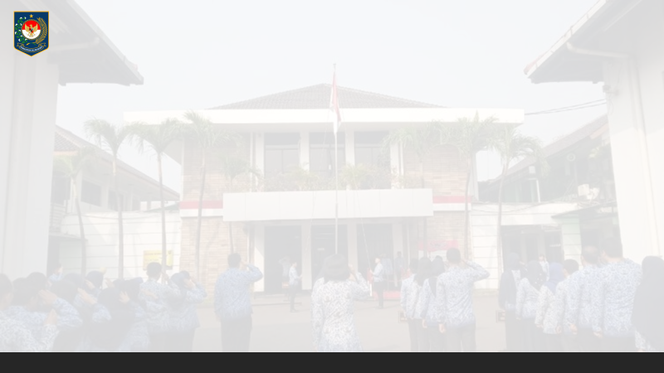
EVALUASI PENGINPUTAN DATA IPKD
REGIONAL D.I.Yogyakarta
TAHUN 2018 - 2020
No | DAERAH | Keterangan
 |  | Dim. 1 | Dim. 2 | Dim. 3 | Dim. 4 | Dim. 5 | Dim. 6
1 | Provinsi D.I.Yogyakarta | V | V | V | V | V | *
2 | Kabupaten Bantul | * | V | * | V | V | *
3 | Kabupaten Gunung Kidul | * | V | * | V | V | *
4 | Kabupaten Kulon Progo | V | V | V | V | V | *
5 | Kabupaten Sleman | V | V | V | V | V | *
6 | Kota Yogyakarta | V | V | * | V | V | *
INPUT DATA LENGKAP
INPUT DATA TIDAK LENGKAP

Slide 16
Evaluasi dimensi 1: Kesesuaian Dokumen Perencanaan Dan Penganggaran
Tahun | D.1.1 | D.1.2 | D.1.3 | D.1.4 | D.1.5
2018 | Terdapat daerah dengan inputan tidak lengkap Inputan tidak lengkap diantaranya ialah tidak menginput RKPD, KUA-PPAS, atau APBD pada Tahun Anggaran tertentu
2019
2020
Ket:
D.1.1. : Kesesuaian nomenklatur program RPJMD – RKPD
D.1.2. : Kesesuaian nomenklatur program RKPD – KUAPPAS
D.1.3. : Kesesuaian nomenklatur program KUAPPAS - APBD
D.1.4. : Kesesuaian pagu program RKPD – KUAPPAS
D.1.5. : Kesesuaian pagu program KUAPPAS - APBD

Slide 17
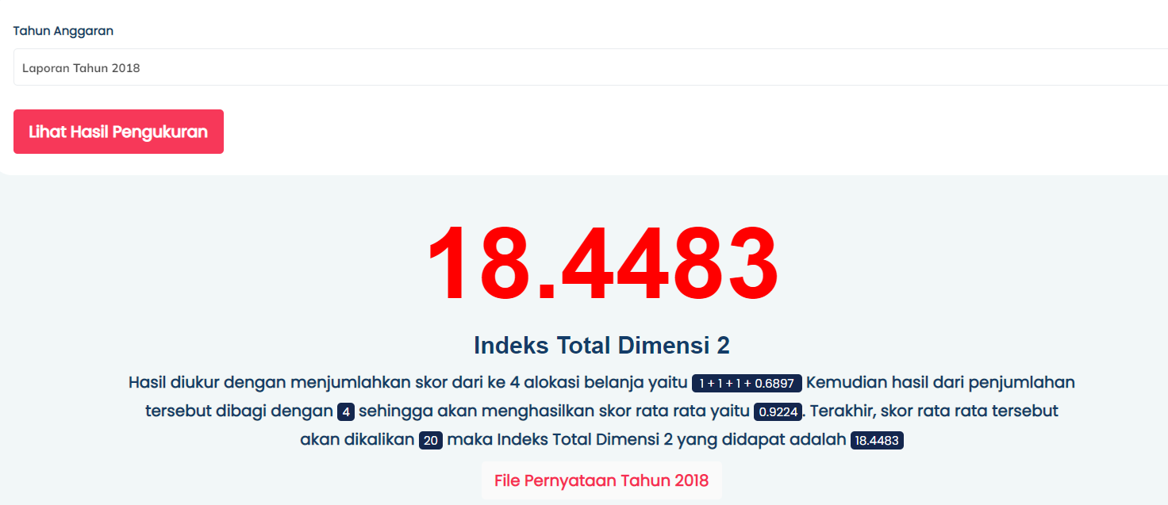
Evaluasi dimensi 2: Pengalokasian Anggaran Belanja Dalam APBD
Tahun | D.2.1 | D.2.2 | D.2.3 | D.2.4
2018 | Input data baik oleh Provinsi maupun Kabupaten/Kota telah lengkap Beberapa daerah memperoleh nilai mendekati sempurna |  | Input data sudah sesuai
2019 | Input data sudah sesuai
2020 | Terdapat perbedaan data Total Belanja Daerah antara yang diinputkan pada D.2.1 dan D.2.2 |  | Input data sudah sesuai
SAMPEL
Ket:
D.2.1. : Alokasi fungsi anggaran belanja Pendidikan minimal 20%
D.2.2. : Alokasi fungsi anggaran belanja Kesehatan minimal 10%
D.2.3. : Alokasi fungsi anggaran belanja Infrastruktur minimal 25%
D.2.4. : Alokasi anggaran belanja untuk memenuhi SPM

Slide 18
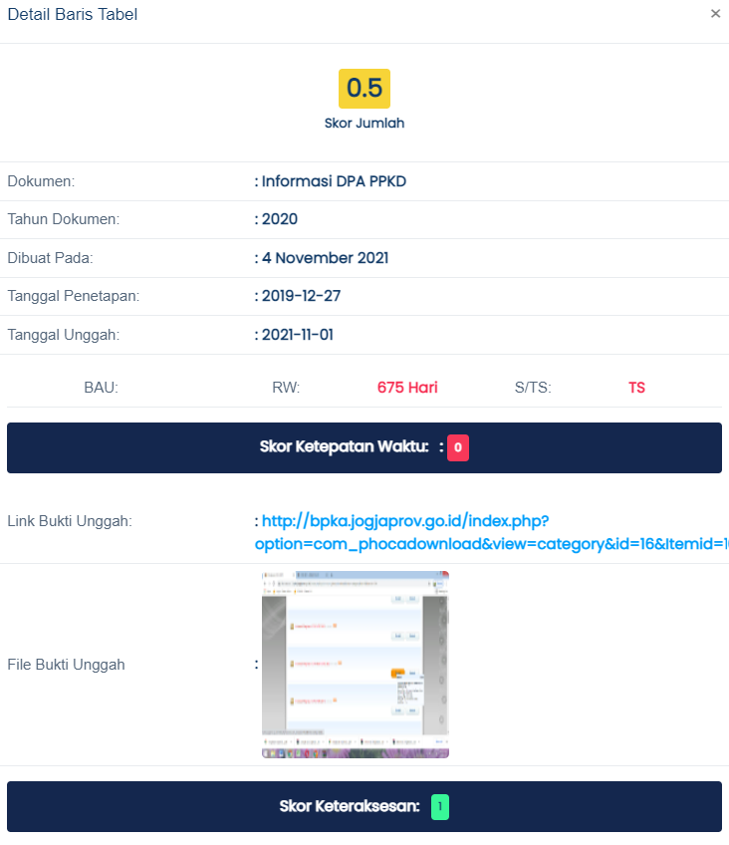
Evaluasi dimensi 3: Transparansi Pengelolaan Keuangan Daerah
Tahun | D.3.1 | D.3.2.
2018 | - Masih banyak daerah yang rentang waktu penetapan dan unggah dokumen > 30 hari | Dokumen sudah sesuai dengan ketentuan Inputan belum lengkap untuk beberapa daerah
2019
2020
Ket:
D.3.1. : Ketepatan Waktu
D.3.2. : Keteraksesan

Slide 19
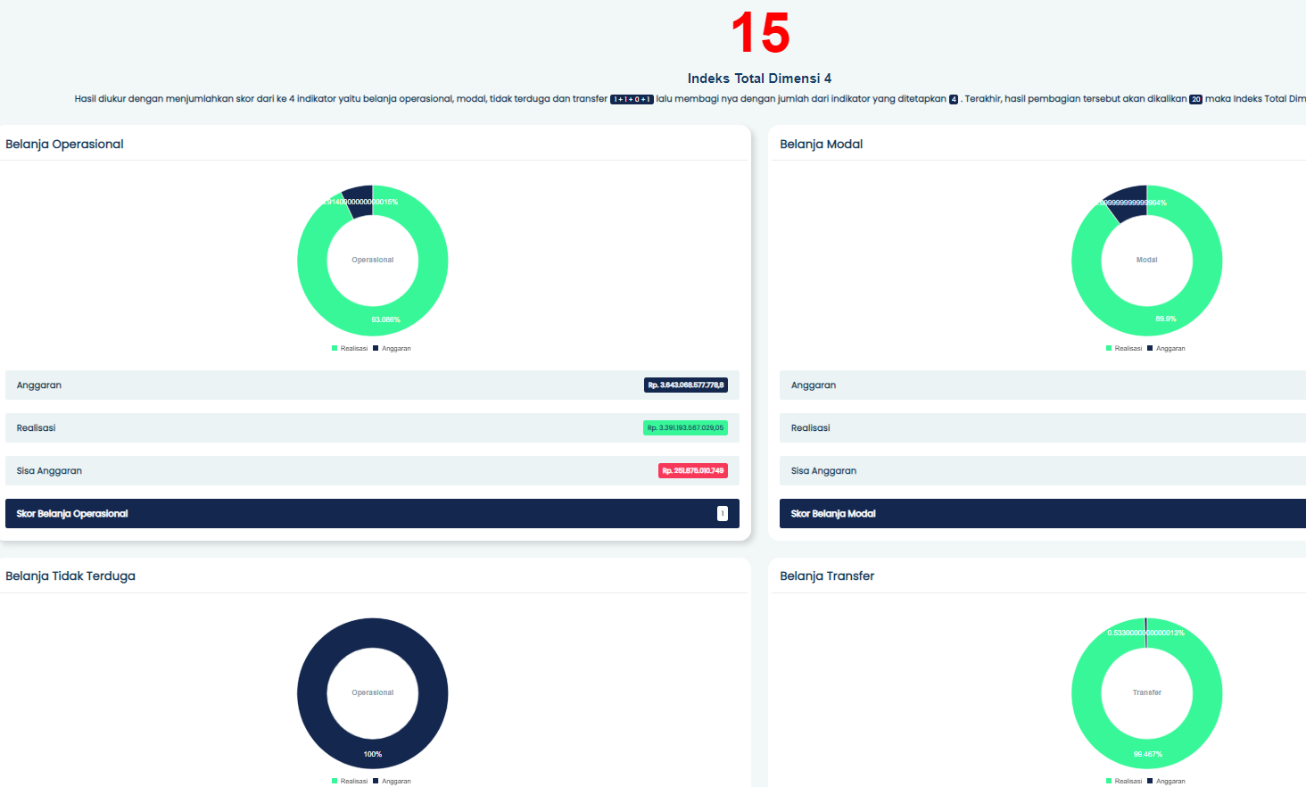
Evaluasi dimensi 4: Penyerapan Anggaran
Tahun | D.4.1 | D.4.2 | D.4.3 | D.4.4
2018 | Input data sesuai, banyak daerah mencapai nilai sempurna
2019
2020
Ket:
D.4.1. : Anggaran belanja operasional minimal 80%
D.4.2. : Anggaran belanja modal minimal 80%
D.4.3. : Anggaran belanja tidak terduga minimal 80%
D.4.4. : Anggaran belanja transfer 80%
Berdasar PP 12 Tahun 2019

Slide 20
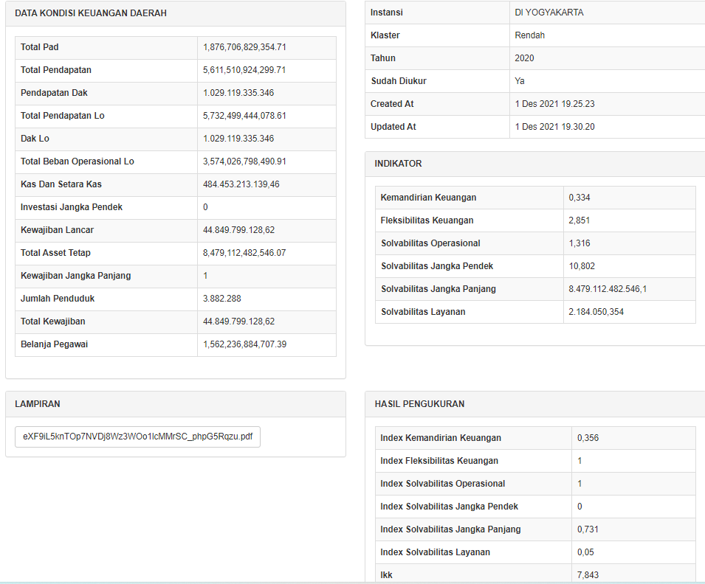
Evaluasi dimensi 5: Kondisi Keuangan Daerah
Tahun | Dimensi 5
2018 | Nilai belum sempurna Penginputan sudah sesuai dengan ketentuan
2019 | Tidak melakukan penginputan data
2020 | Nilai tidak sempurna Input data sudah sesuai
*) Dimensi 5 wajib diinput semua indikator, apabila tidak menginput atau data tidak lengkap maka terkena eliminasi
Indeks Indikator $=\frac{\text{Nilai} \text{aktual}\text{ – }\text{nilai} \text{minimum} }{\text{Nilai} \text{m}\text{aksimum}\text{ – }\text{nilai} \text{minimum} }$

Slide 21
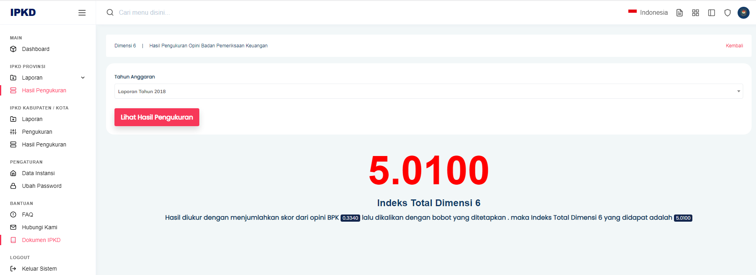
Evaluasi dimensi 6: Opini BPK atas IPKD
Data WTP TA 2016 dan 2017 tidak diinput, atau memang tidak berpredikat WTP, sehingga pada pengukuran dimensi-6 TA 2018, hanya mendapat skor 5
Tahun | D.6
2018 | Beberapa daerah tidak menginput data 3 tahun berturut-turut sehingga nilai tidak maksimal
2019
2020
*) Data yang diinput adalah dengan status WTP

Slide 22
SEKIAN DAN TERIMA KASIH

